Slide 1
低温非超导高场磁体研制进展
2026.11.6

Slide 2
高场脉冲磁体研制进展

Slide 3
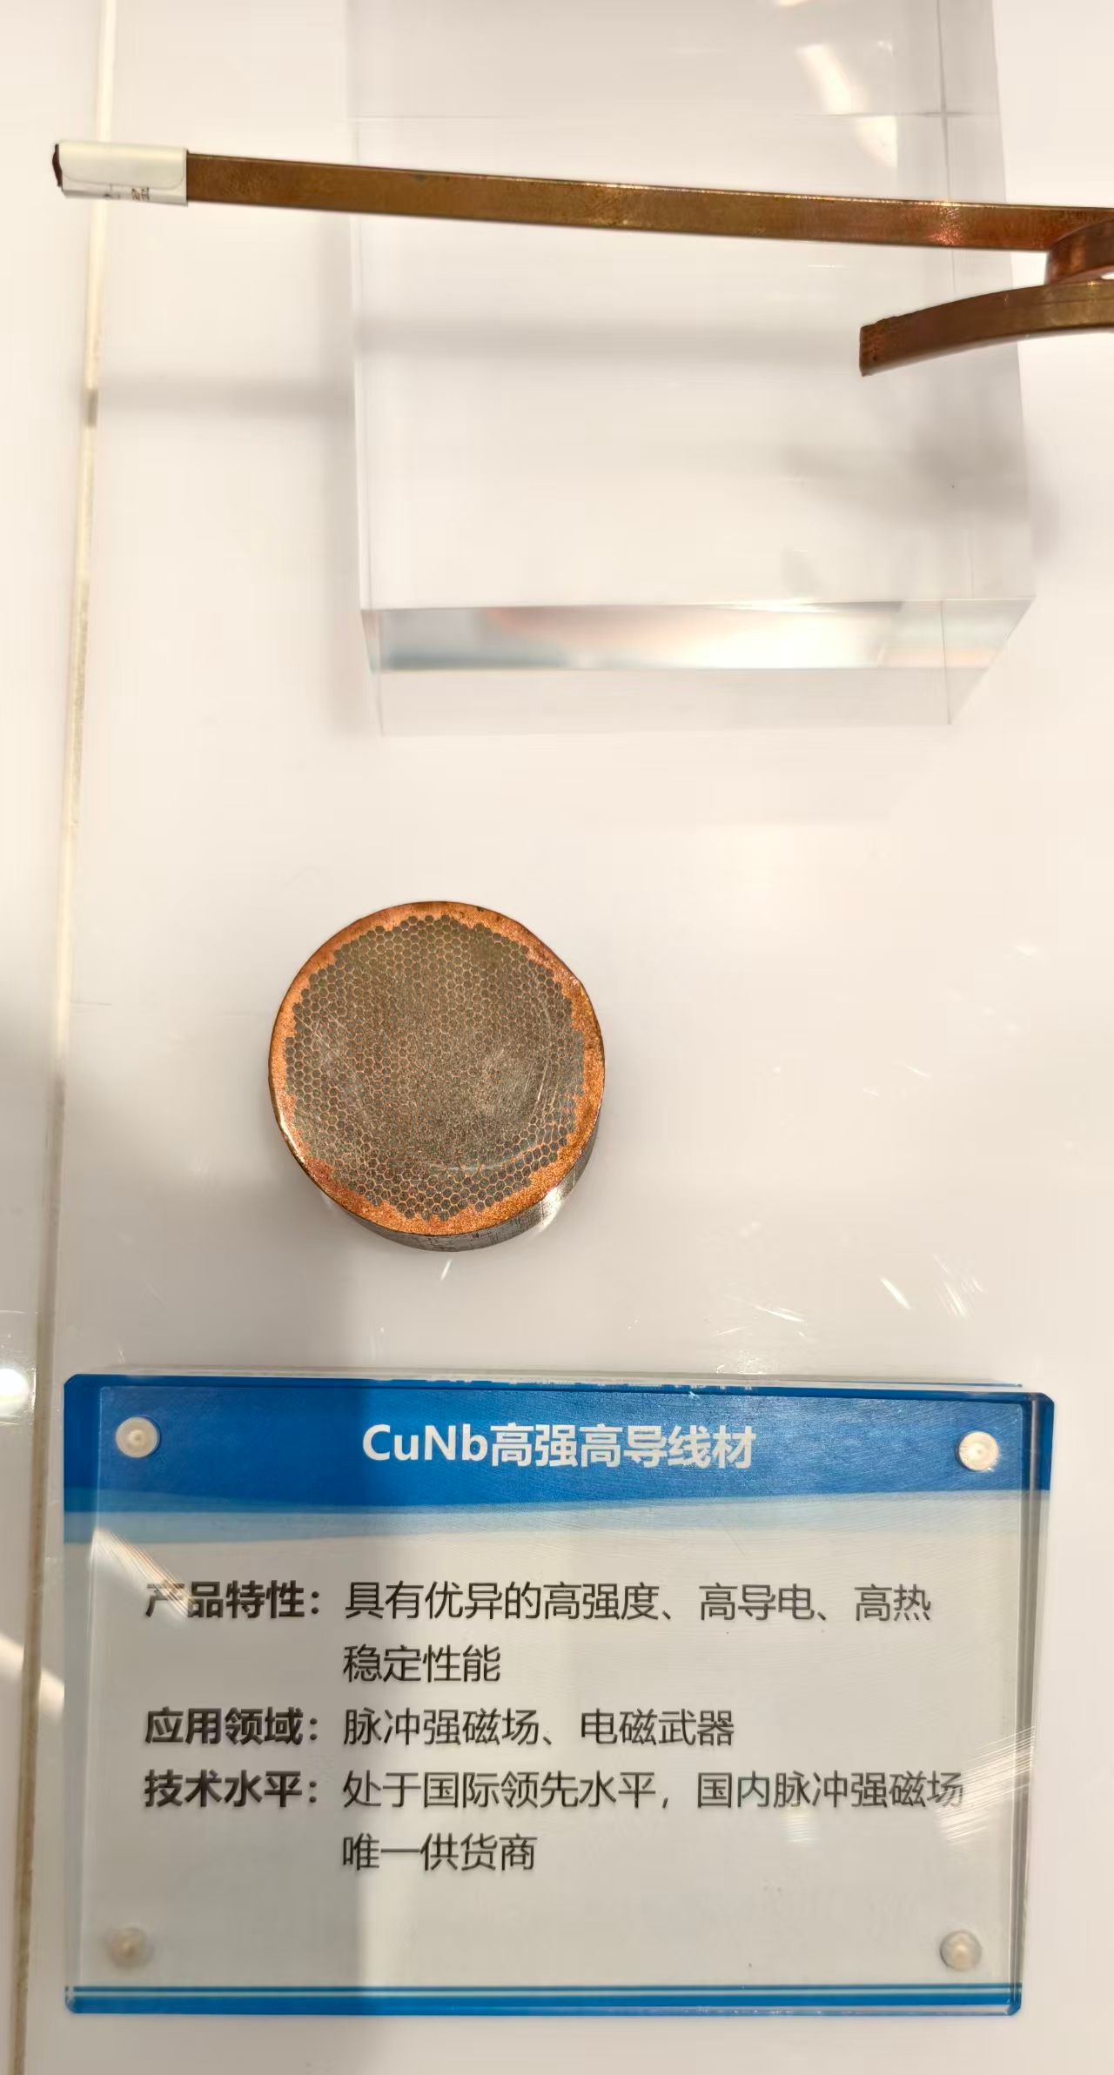
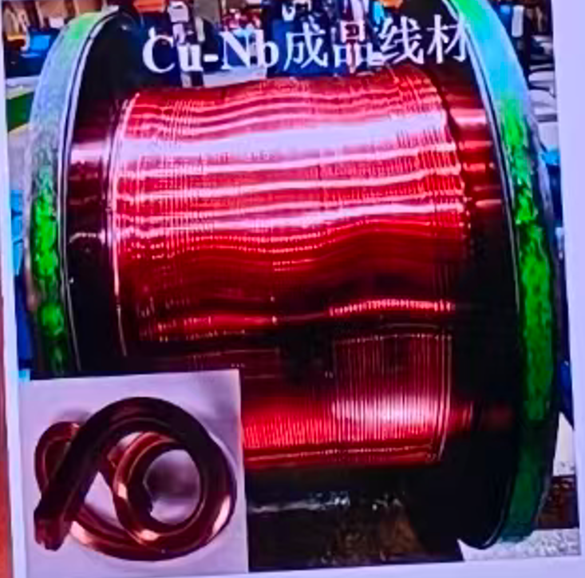
西北有色金属研究院高强高导导体材料讨论纪要
时间：2026.11.02
地点：西安，西北有色金属研究院超导材料研究所
参加会议人员：袁平，姚庆高，张翔，张京京，何雨林，陈子奇，西北有色金属研究院超导材料研究所，难溶金属材料研究所相关人员
脉冲磁体用导体
材料 | 尺寸/mm | 抗拉强度MPa | 屈服强度MPa | 电导率IACS%
Cu-Nb (4N铜做基体) | Φ0.11mm | 1732 | 835 | 59
 | Φ0.79mm | 1476 | 931 | 58
 | Φ1.64mm | 986 | 775 | 65
 | 5×2 | 870 | 646 | 73
 | 4.5×2.5 | 981 | 725 | 71
 | 5×3 | 872 | 714 | 72
 | 5.8×3 | 850 | 615 | 71
500℃以下，导体性能不会存在明显退化
采用类似超导线的多次拉拔工艺，形成近6亿根细丝，使得Nb拉伸为nm级的尺度与铜形成nm级别的位错阻碍运动，导致导体强度极高，Cu仍然主要负责导电，因此其导体特性具备高强高导
国产实用化铜基复合线材关键性能参数
讨论要点：
1.复合导体的性能与掺杂的金属种类与体积(质量分数)分数有较强关系，西北有色金属研究院超导所正在开发Cu-Ta，Cu-Fe(316不锈钢)，多元合金等强度更高的导体材料
2.线材成型工艺主要有ADB(集束冷拉拔工艺)，ARB(累积叠轧焊工艺)，多层卷绕拉拔工艺
3.单根导体长度可达200m以上，弯曲直径最小可达10mm，通过熔炼工艺制造的Cu-Nb导体室温下电导率接近94%IACS,抗拉强度634MPa
4.电导率与强度是相反的约束关系，电导率越高的导体，强度越低，目前大尺寸导体性能与俄罗斯生产的导体性能还有一定差距，对于我们的大孔径脉冲强磁场，我们可以通过缩短脉冲宽度，降低电导率，提高导体强度，降低磁体涡流损耗，使得输运电流损耗在可控范围内
5.钨铼合金具备高强度特性，其可生产3mm宽度，0.05-0.06mm厚度的橄榄型(中间厚，两边薄)薄带材(75%钨，25%铼配比)，希望采购可用于静电偏转板的阳极材料。

Slide 4
西北有色金属研究院高强高导导体材料讨论纪要
1.6N铜做高强高导导体基体可行性分析：
西北有色金属研究院生产的CuNb导体铜基体纯度为4N，导体导电主要是铜相，采用我们的6N铜，可进一步提升电导率，更高的电导率通常对应更低的强度，因此可适度增加铌相的体积分数，来提高导体强度。
因此，利用高纯度6N铜作为基体提高电导率，提高铌相的体积分数。
2.高强高导导体涡流特性分析：
对于Cu-Nb导体，有研究^{[1]}发现Cu-Nb纵向电导率约为横向的 1.3 倍，横向电流倾向于绕过 Nb芯丝、通过电阻更低的 Cu 通道流动。
通过多次ARB工艺，使得CuNb导体内部芯丝尺寸降低至纳米级别，芯丝化结构可抑制Nb芯丝内部自身的涡流，但是铜基体仍然是大尺度上连通的，仍然有较大的闭合回路出现,因此铌相的涡流效应被削弱，铜相的涡流效应削减影响并不明显。
此外Nb主要是加强作用，真正主要导电的部分仍然是铜相。
[1]Multiscale modeling of the anisotropic electrical conductivity of architectured and nanostructured Cu-Nb composite wires and experimental comparison

Slide 5
高场磁体常规技术方案对比
特征 | CuNb | 高RRR值 | Bitter | HTS | 混合方案
技术定位 | 高强高导脉冲磁体 | 高纯金属低温常导 | 水冷电阻稳态高场 | REBCO带材高场磁体 | 超导稳态背景磁场+常导脉冲线圈
工作温区 | 77K脉冲 | 4.2k稳态/脉冲 | 300k稳态 | 4.2k-20k | 4.2k+300k
励磁速率 | 10ms-1s | 10ms | 分钟级励磁 | 分钟级励磁 | 脉冲10ms
结构特点 | 多层导体同轴嵌套 | 亚mm级细丝绞缆/mm级导体 | 铜导体盘片堆叠 | 带材Double Pancake | 同轴嵌套
力学特点 | 导体承力+Zylon承力 | 外部铠甲承力/Zylon承力 | 导体承力+外部约束 | 外部约束/铠甲承力 | 分层承力
发热损耗 | 导体自身发热损耗 | 导体/铠甲损耗(铠甲损耗占主导) | 30MW稳态热损耗 | 接头发热损耗/励磁损耗 | 常导体损耗+超导AC-LOSS
电源特点 | 大型电容器组(发电机)+逆变器供电/ 电容器直接放电 | 稳态：大功率电源 脉冲：电容器+逆变器 | MW级大功率稳态电源 | 超导电源 | 超导：超导电源 常导：小型脉冲电源
冷却方式 | 液氮预冷+导体自身热容 | 稳态：4.2K液氦浸泡冷却+管内冷 脉冲：4.2k液氦浸泡/液氦预冷 | 高压去离子水大流量循环水冷 | 液氦/冷氦气-内冷 4.2k液氦浸泡 | 超导：同HTS 常导：水冷
工艺 | 铜合金nm复合线材，AD/ARB工艺，导体自身抗拉强度极高 Zylon-PBO纤维Gpa级超高强度缠绕层作为约束 | 稳态：大尺寸高纯导体，极低电阻率 脉冲：亚mm级细丝化导体+多级绞缆+铠装 | 铜合金盘片加工冷却槽道+盘片间绝缘 | 长带材工艺+饼式绕组 不同磁场区域选用不同导体材料 | 超导：根据内部脉冲磁体的dB/dt，对超导磁体的影响选择方案 常导：高强度导体
成本 | Zylon材料成本较高，特殊情况的导体需定制 | 高RRR值材料随之纯度的提高价格增加 制冷成本较高 | 成本集中在冷却功率上 | 较高，长HTS带材较昂贵，工艺成本较高 | 同上
优势 | 适合高场脉冲工况，冷却成本极低 | 非超导材料，无失超现象 | 技术成熟，可提供长时间稳定的高磁场 | 超导材料，发热基本为0，具有未来高场潜力 | 降低常导脉冲幅值，内外线圈作用分离
劣势 | 脉冲间隔在小时量级，脉冲数量较少，占空比低 | 绞缆导体铠甲涡流损耗较高，冷却成本较高，磁阻效应明显，铠甲小半径弯曲强度限制 | MW级电力用于导体冷却，运行成本较高 | 成本较高，HTS失超检测困难，储能高 | 双系统磁耦合，超导材料存在失超现象，AC-LOSS
备注 | 脉冲强磁场，普遍选择该方案，技术较成熟容易实现高场，NHMFL-100T外线圈在225mm的孔径内产生近1s的45T强磁场 | 绞缆工艺无参考，RRR受外界影响因素较多，性能循环退化，冷却成本较高低温功率较高 | 稳态强磁场多采用此方案，技术成熟 | J_{c}(B,T,θ,ε)较明显 失超保护问题复杂 具备未来高场潜力 | 外线圈超导限制内线圈加电速率与脉冲幅值 需引入屏蔽线圈，结构复杂

Slide 6
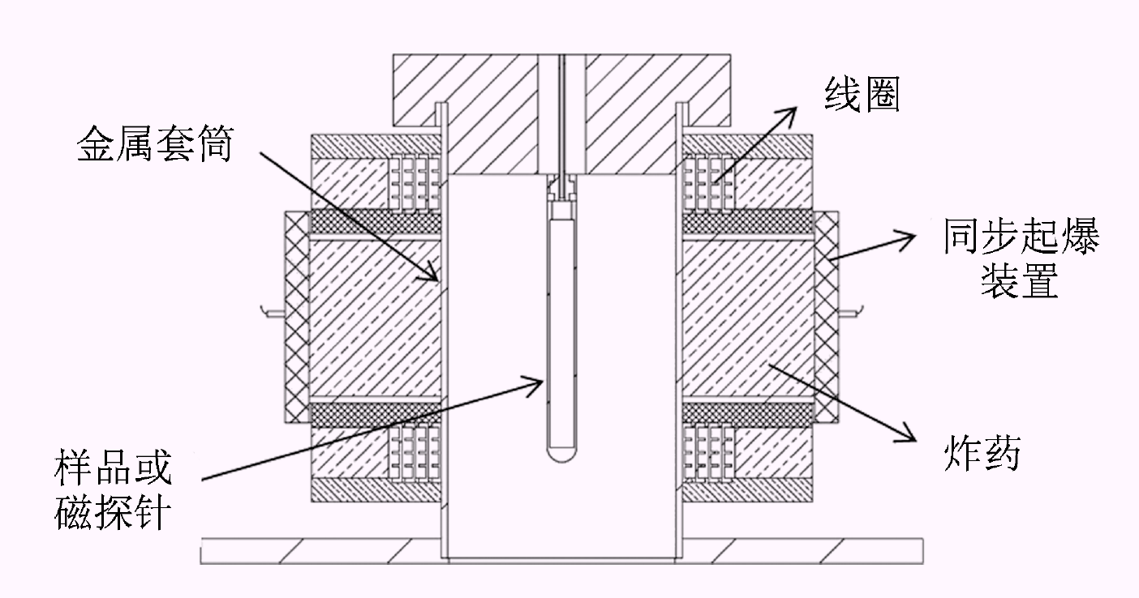
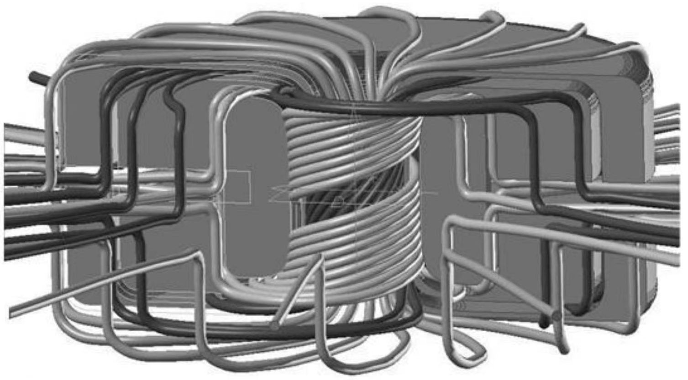
高场磁体特殊技术方案对比
特征 | 爆炸线圈 | 减力线圈
技术定位 | 磁通守恒+磁通压缩=mm级孔径+kT级强磁场 | 调整电流与磁场方向，重新分配洛伦兹力
工作温区 | 300k室温 | 由导体材料决定
励磁速率 | us级励磁速率 | 与工况，导体属性有关
结构特点 | 单匝-几匝线圈 | 多层螺旋结构，直接降低局部洛伦兹力
力学特点 | 化学炸药爆炸惯性破坏线圈结构 | 降低中部径向载荷，轴向，周向载荷提高
发热损耗 | 存在欧姆热，涡流热，炸药化学能释放 | 与工况，导体属性有关
电源特点 | 种子磁场需要外电源提供，压缩由炸药化学能提供 | 与工况，导体属性有关
冷却方式-负荷 | 无 | 与工况，导体属性有关
工艺 | 一次性线圈结构，或专用实验设备 | 变螺距结构，整体结构复杂
成本 | 压缩线圈按shot消耗，需要额外防护设施与测磁设备 | 与工况，导体属性有关 导体长度相比与常规导体增加
优势 | 可得到目前常规线圈无法达到的峰值磁场极限，约2800T | 降低局部洛伦兹力峰值，改善整体结构稳定性
劣势 | 一次性结构，峰值场时间短，对样品大小有限制，脉冲间隔较长，按小时记 | 载荷不是消失而是被转移到其他低应力位置，导体长度增加，损耗，储能，冷却难度增加
备注 | 与电容放电摧毁单匝线圈原理类似 炸药化学能转化为磁能与内能 | 与CCT线圈方案类似 励磁效率偏低
CERN相对论重离子碰撞,Pb-Pb对撞,B_{max}=4.5*10¹⁶T; RHIC Au-Au对撞,B_{max}=10¹⁴T 激光-等离子体相互作用，10000T
爆炸线圈结构
减力线圈结构

Slide 7
国际高场设施关键参数
机构 | 最高磁场 | 孔径 | 备注
俄罗斯VNIIEF | 2800T | 5mm | 化学炸药爆炸线圈方案
日本ISSP | 1200T/3us | 3mm | 电磁磁通压缩导电衬桶内爆
日本ISSP | 300T/200T | 300T-5mm 200T-10mm | 电容放电，单匝线圈直接自毁 更换线圈实验
绵阳九院 | 430T | 7mm | 炸药柱面内爆磁通量压缩
绵阳九院 | 906T | mm级孔径 | 多级炸药柱面内爆磁通压缩
机构/装置 | 最高磁场 | 孔径 | 备注
CERN/RMM1 | 16.95T | 50mm | Nb₃Sn,1.9K
CEA/FRESCA2 | 14.6T | 100mm | Nb₃Sn,1.9K
FNAL/MDPCT1 | 14.5T | 60mm二极气隙 | Nb₃Sn,1.9K
CFS/SPARC | 20.1T | 米级孔径 | REBCO,20K
SPARC | 12.2T | 1.14m | 等离子体中心磁场
ITER/CS | 13T | 1.6m | Nb₃Sn,CICC
破坏性脉冲高场磁体设施参数
聚变装置高场磁体设施参数
类型 | 最高磁场 | 机构/年代 | 备注
水冷+HTS | 48.7T | 美国Maglab/2025 | 17.6THTS+31T水冷
水冷+LTS | 45.22T | 中国CHMFL/2022 | 32mm温孔
电阻磁体 | 42.02T | 中国CHMFL/2024 | 32.3MW功率
全HTS磁体 | 42T | 瑞士ETH/2026 | 3.1mm孔径
全超导磁体 | 35.6T | 中国SECUF/2026 | 35mm温孔；HTS+LTS
NMR样机 | 30.55T | 瑞士Bruker/2025 | 54mm温孔
机构 | 最高磁场 | 孔径 | 备注
美国Maglab | 100.75T | 10mm | 外线圈225mm，45T
法国LNCMI | 98.8T | 8mm | 三线圈方案
德国HLD | 95.6T | 12mm | 双线圈方案
中国WHMFC | 94.88T | 10mm | 双线圈方案
日本ISSP | 88.6T | 12mm | 2.5ms短脉冲
稳态高场磁体设施参数
机构 | 最高磁场 | 孔径 | 备注
中国CHMFL | 20T | 200mm温孔 | Florida-Bitter水冷磁体
美国Maglab | 21.1T | 105mm | NMR设施
韩国IBS | 12T | 320mm | 液氦冷浴
意大利INFN LASA | 8T | 550mm温孔 | 超导电缆测试设施
法国CEA Iseult | 11.7T | 900mm温孔 | MRI磁体，NbTi,1.8K
脉冲高场磁体设施参数
大孔径稳态高场磁体设施参数

Slide 8
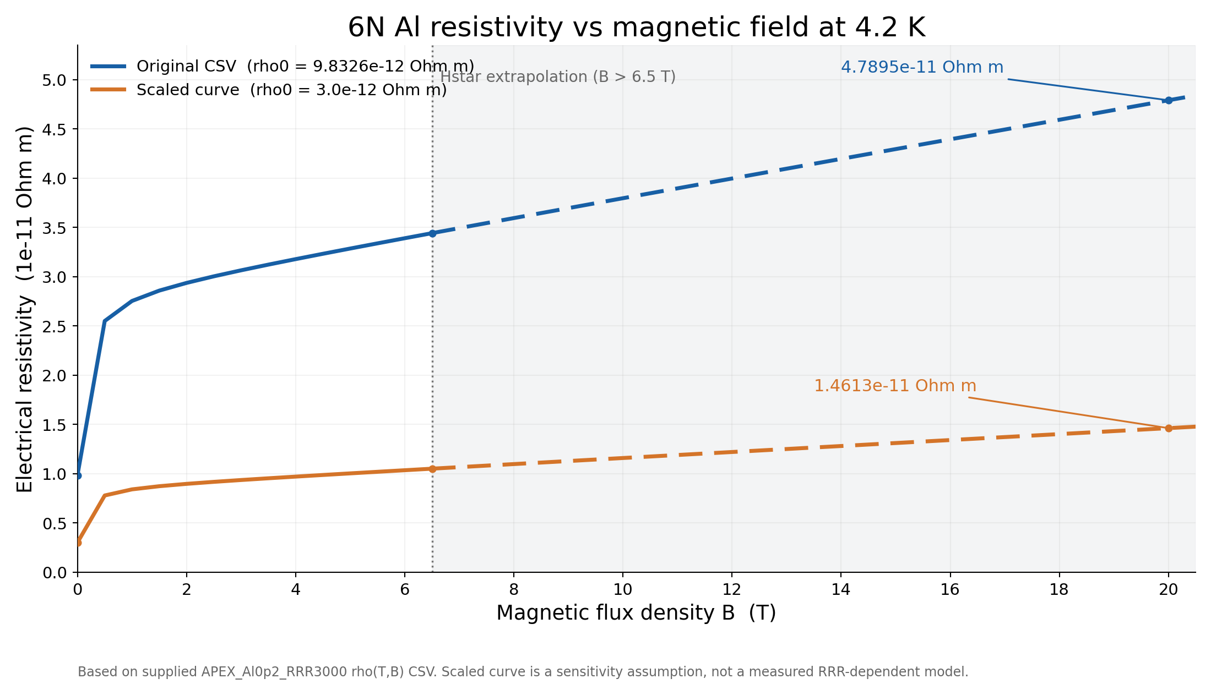
稳态高RRR-Al20T磁体可行性分析
参数 | 数值
中心磁场 | 20.2T
磁体结构 | Solenoid
300k孔径 | 200mm
线圈内半径 | 160mm
外半径 | 400mm
轴向长度 | 595.2mm
总匝数 | 1716
电流 | 7.52kA
Al导体电流密度 | 154.2A/mm²
20T时磁体总电阻 | 2.23mΩ
串联等效电感 | 750mH
串联供电时间常数τ=L/R | 336s
导体总长度 | 3018m
储能 | 21.5MJ
参数 | 数值
导体结构 | 7mm*7mm圆角方线
材料 | 6NAl
冷却间隙 | 匝间2mm
工作温区 | 4.2k
冷却方式 | 液氦浸泡
导体4.2K@0T电阻率 | 9e-12,RRR=3000
4.2K热功率 | 126kW
导体4.2K@0T电阻率 | 3e-12,RRR=10000
4.2K热功率 | 38kW
每小时LHe消耗量 | 174462L@126kW
每小时LHe消耗量 | 52615L@38kW
温度 | 铝线电阻率
293k | 2.95*10⁻⁸
4.2k | 2.786*10⁻¹²
 | RRR=10588
插值构造了4.2K下ρ(B)磁阻效应曲线作为电阻率参考输入comsol
即使0场下RRR值10000，4.2k的热功率仍然有38kW，这对制冷机功率与液氦消耗是几乎无法承受的

Slide 9
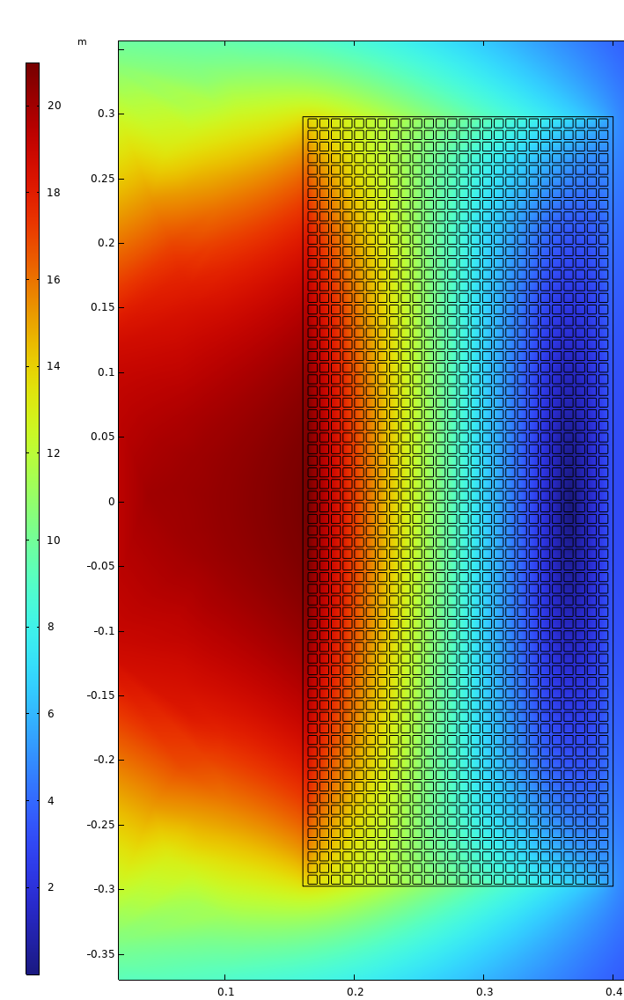
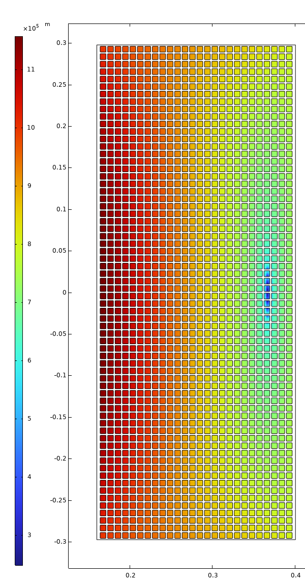
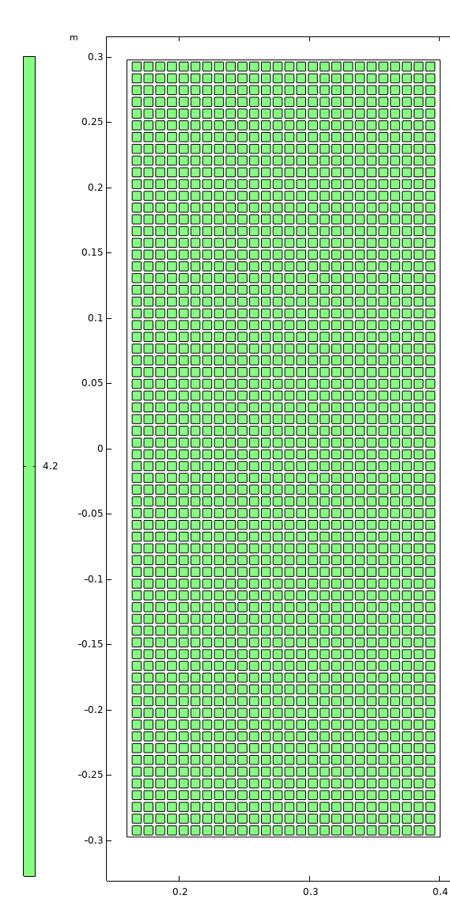
稳态高RRR-Al20T磁体可行性分析
磁场分布云图
焦耳热分布云图
温度分布云图

Slide 10
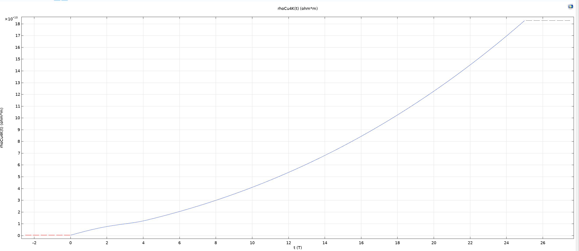
稳态高RRR-Cu20T磁体可行性分析
参数 | 数值
中心磁场 | 20.2T
磁体结构 | Solenoid
300k孔径 | 200mm
线圈内半径 | 160mm
外半径 | 400mm
轴向长度 | 595.2mm
总匝数 | 1716
电流 | 7.52kA
Cu导体电流密度 | 154.2A/mm²
20T时磁体总电阻 | 22.06mΩ
串联等效电感 | 750mH
串联供电时间常数τ=L/R | 34s
导体总长度 | 3018m
储能 | 21.5MJ
参数 | 数值
导体结构 | 7mm*7mm圆角方线
材料 | 6NAl
冷却间隙 | 匝间2mm
工作温区 | 4.2k
冷却方式 | 液氦浸泡
导体4.2K@0T电阻率 | 4.2e-12,RRR=4000
4.2K热功率 | 1.24MW
每小时LHe消耗量 | 1711220L@1.24MW
插值构造了4.2K下ρ(B)磁阻效应曲线作为电阻率参考输入comsol
只改变材料物性ρ(B,T)曲线，其余条件不变，对6NCu磁体进行comsol仿真
铜的电阻率一般比铝高，RRR比铝低，因此电阻高，在相同工况下，发热量更大。
在当前磁阻模型下，制冷功率和低温热负荷而言是无法接受的。
该磁阻模型根据论文结果进行拟合外推，针对实际工况导体需要实测。

Slide 11
低温高纯金属绕组的二极磁铁预研报告
2026. 11.6

Slide 12
5 T 高 RRR 值金属绕组的二极磁铁
马鞍形Block二极磁铁导线总损耗
 | 细丝直径 | RRR | 平均电阻热（kW） | 涡流损耗（kW） | 总损耗（kW） | 最优RRR
铜_16mm圆线_3Hz | 0.5 mm | 800 | 4.307 | 9.944 | 14.252 | 526.5
铜_16mm圆线_3Hz | 0.3 mm | 800 | 4.307 | 3.58 | 7.89 | 877.5
铜_16mm圆线_3Hz | 0.2 mm | 800 | 4.307 | 1.59 | 5.9 | 1316.2
铜_16mm圆线_3Hz | 0.1 mm | 800 | 4.307 | 0.398 | 4.7 | 2632.5
铝_16mm圆线_3Hz | 0.5 mm | 1600 | 3.397 | 12.6 | 16.005 | 830.49
铝_16mm圆线_3Hz | 0.3 mm | 1600 | 3.397 | 4.54 | 7.936 | 1384.1
铝_16mm圆线_3Hz | 0.2 mm | 1600 | 3.397 | 2.02 | 5.41 | 2076
铝_16mm圆线_3Hz | 0.1 mm | 1600 | 3.397 | 0.504 | 3.901 | 4152.4

Slide 13
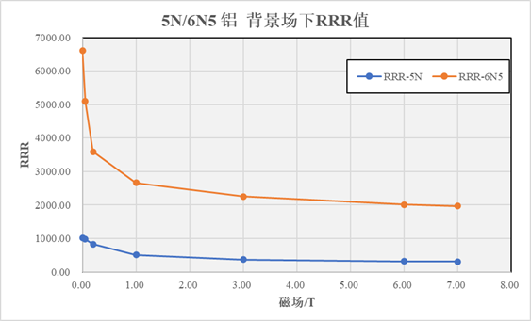
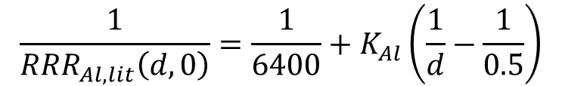
5 T 高 RRR 值金属绕组的二极磁铁
马鞍形Block二极磁铁导线总损耗
$$\frac{1}{RRR_{Al,lit}\left(d,0\right)}=\frac{1}{6400}+K_{Al}\left(\frac{1}{d}−\frac{1}{0.5}\right)$$
$$K_{Al}=3.5×{10}^{−5} mm$$
丝径 mm | 0 T | 1 T | 1.5 T | 3 T | 5 T
0.1 | 2041 | 1397 | 1365 | 1278 | 1220
0.2 | 3176 | 1849 | 1794 | 1645 | 1551
0.3 | 3898 | 2073 | 2003 | 1820 | 1705
0.5 | 4765 | 2295 | 2210 | 1989 | 1852
0.8 | 5447 | 2442 | 2346 | 2099 | 1947
1 | 5719 | 2496 | 2395 | 2138 | 1981
2 | 6355 | 2610 | 2500 | 2221 | 2052
3 | 6600 | 2650 | 2537 | 2250 | 2077

Slide 14
下一周计划
测试：
准备测试西北有色金属研究院提供的导体样品。
高场脉冲磁体设计：
结合厂家实际导体参数继续迭代优化CuNb 磁体方案，建立CuNb材料特性模型。
嵌套式二极磁体设计：
迭代优化磁体设计。

